Slide 1
Audio-Kompressor PlugIn
Präsentiert von Phillipp Arms
und Cornelius Kummer
Schwellenwert an, ab dem der Kompressor arbeitet.
Komplexpraktikum SS2020
Notes:
- Kurz Vorstellen/Begrüßen
- Thema nennen: Dynamikbereich (Erstellung visuelles PlugIn für JUCE)

Slide 2
Gliederung
Effekte im Dynamikbereich
Parameter des Kompressors
Konzepte der einzelnen Stufen
Vorstellung des PlugIns
Komplexpraktikum SS2020
Notes:
Welche Effekte gibt es? Wir konzentrieren uns auf den Kompressor, welcher den Dynamikumfang komprimiert.
Des Weiteren werden wir kurz die einzelnen Stufen vorstellen. Die erste Stufe ist fertig (?). Und an der 2. Stufen arbeiten wir noch.
Zum Abschluss zeigen wir euch unser PlugIn.

Slide 3
Effekte im Dynamikbereich
Kompressor vs. Expander
Gate: Variante vom Expander
Limiter: Variante vom Kompressor
Komplexpraktikum SS2020
Notes:
Kleiner Überblick über einige Effekte im Dynamikbereich. Expander vergrößert Dynamikbereich und der Kompressor verkleinert den Dynamikbereich. Der Limiter ist ein spezieller Kompressor mit einer „hohen“ Ratio. Und das Gate

Slide 4
Effekte im Dynamikbereich
Kompressor vs. Expander
Gate: Variante vom Expander
Limiter: Variante vom Kompressor
Komplexpraktikum SS2020
Notes:
Fokus: Kompressor. Später erweitern. Weitere Parameter des Kompressors hinzufügen?? Oder Expander?

Slide 5
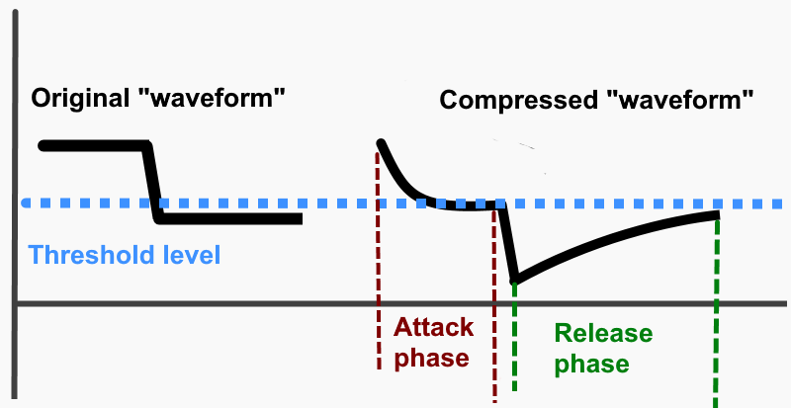
Parameter des Kompressors
Komplexpraktikum SS2020
Notes:
Erklären:
- threshold: Schwellenwert an, ab dem der Kompressor arbeitet.
- Attack: Zeit von Original zu Komprimiert
- Release: Zeit von Komprimiert zu Original

Slide 6
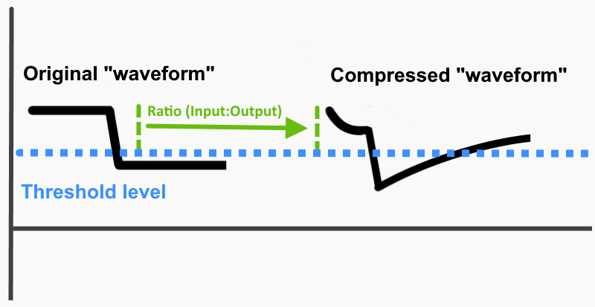
Parameter des Kompressors
Komplexpraktikum SS2020
Notes:
Erklären: Ratio
- Verhältnis von Input zu Output
- Bei einer Ratio von 2 zu 1, wird das Inputsignal halbiert über dem Schwellwert

Slide 7
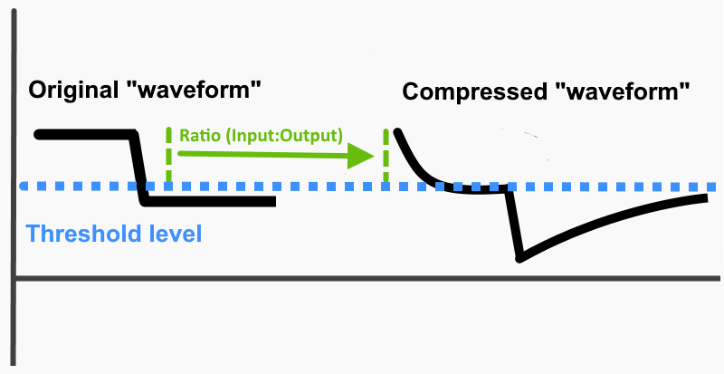
Parameter des Kompressors
Komplexpraktikum SS2020
Notes:
Wenn die Ratio sehr hoch wird bzw. ins Unendliche wächst.....dann erhalten wir einen Limiter.

Slide 8
Konzepte der einzelnen Stufen
1. Stufe ist abgeschlossen
2. Stufe ist in der Entwicklung
3. Stufe...
Komplexpraktikum SS2020

Slide 9
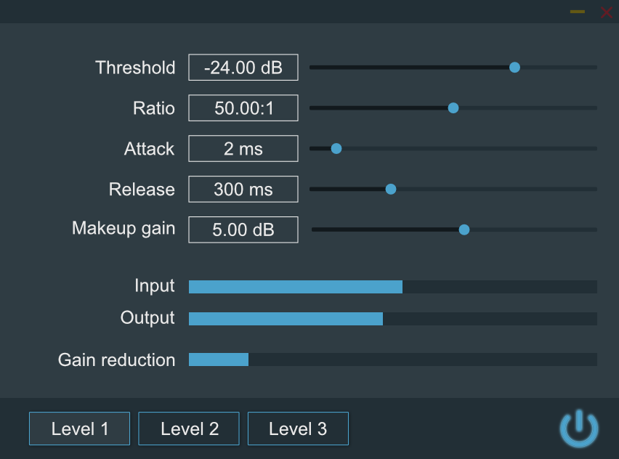
Konzepte der einzelnen Stufen
Komplexpraktikum SS2020

Slide 10
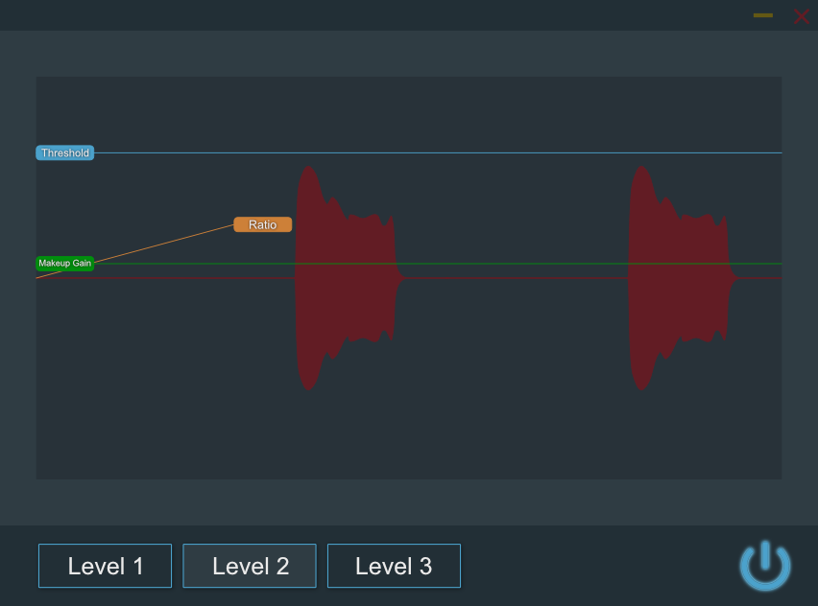
Konzepte der einzelnen Stufen
2. Stufe
Komplexpraktikum SS2020

Slide 11
Video Präsentation
Vorstellung des PlugIns
Komplexpraktikum SS2020

Slide 12
Abschluss
Vielen Dank für die Aufmerksamkeit
Komplexpraktikum SS2020

